Slide 1
หน่วยการเรียนรู้ที่ ๓
(โดย คุณครูจิระภา ตราโชว์)
“โคลงสี่สุภาพ”

Slide 2
ลักษณะคำประพันธ์
โคลงโลกนิติแต่งด้วยคำประพันธ์ประเภทโคลงสี่สุภาพและบางบทเป็นโคลงกระทู้ ซึ่งโคลงสี่สุภาพ ๑ บท มีจำนวนคำ ๓๐ คำ มี ๔ บาท วรรคหน้ามี ๕ คำ วรรคหลังมี ๒ คำ ยกเว้นวรรคหลังของบาทที่ ๔ จะมี ๔ คำ โดยท้ายบาทที่ ๑ และบาทที่ ๓ อาจจะมีคำสร้อยอีกบาทละ ๒ คำ หรือไม่มีก็ได้ ดังนี้

Slide 3
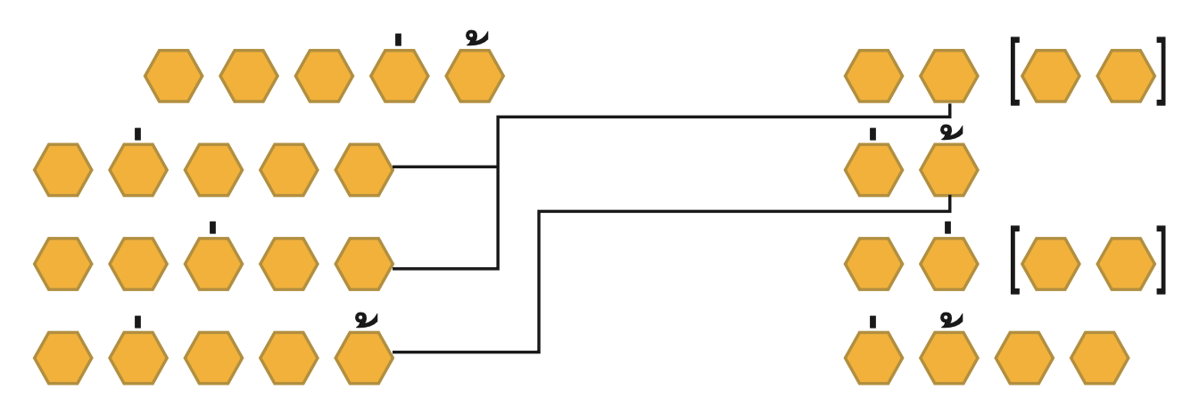
แผนผังฉันทลักษณ์โคลงสี่สุภาพ

Slide 4
ตัวอย่าง
เสียงลือเสียงเล่าอ้าง อันใด พี่เอย
เสียงย่อมยอยศใคร ทั่วหล้า
สองเขือพี่หลับใหล ลืมตื่น ฤาพี่
สองพี่คิดเองอ้า อย่าได้ถามเผือ
(ลิลิตพระลอ : ไม่ปรากฏผู้แต่ง)

Slide 5
ลักษณะคำประพันธ์
โคลงกระทู้ คือ โคลงสี่สุภาพที่มีการตั้งหัวข้อ ข้อความ สำนวน (กระทู้) วางไว้ข้างหน้าโคลงทั้ง ๔ บาท โดยโคลงกระทู้ ๑ คำ (กระทู้เดี่ยว) จะวางคำไว้ ๑ คำแยกออกมาจากวรรคนั้น ถ้าเป็นกระทู้ ๒ คำ ก็จะวางแยกออกมา ๒ คำจากวรรคนั้น เป็นต้น ซึ่งคำที่เหลือจากกระทู้ที่ตั้งก็จะแต่งเป็นถ้อยคำให้มีเนื้อความอธิบายกระทู้นั้นให้ชัดเจนยิ่งขึ้น ดังนี้

Slide 6
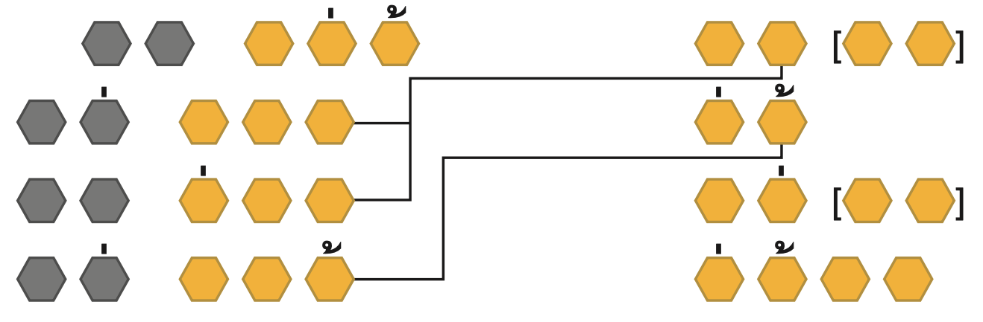
แผนผังฉันทลักษณ์โคลงกระทู้ ๒ คำ

Slide 7
ตัวอย่าง
เพื่อนกิน สิ้นทรัพย์แล้ว แหนงหนี
หาง่าย หลายหมื่นมี มากได้
เพื่อนตาย ถ่ายแทนชี- วาอาตม์
หายาก ฝากผีไข้ ยากแท้จักหา
(โคลงโลกนิติ : สมเด็จพระเจ้าบรมวงศ์เธอ กรมพระยาเดชาดิศร)

Slide 8
ลักษณะคำประพันธ์
นอกจากสัมผัสบังคับ (สัมผัสสระ) ดังแผนผังฉันทลักษณ์ข้างต้นแล้ว โคลงสี่สุภาพยังบังคับการใช้รูปวรรณยุกต์เอกและโท โดยเรียกคำที่มีรูปวรรณยุกต์เอกว่า "คำเอก" มี ๗ ตำแหน่ง และคำที่มีรูปวรรณยุกต์โทว่า "คำโท" มี ๔ ตำแหน่ง ซึ่งคำเอกสามารถใช้คำตายหรือคำเอกโทษแทนได้ส่วนคำโทใช้คำโทโทษแทนได้เท่านั้น ดังนี้

Slide 9
คำตาย คือ คำที่ใช้สระเสียงสั้น หรือมีตัวสะกด มาตราแม่ กก กด กบ
คำเอกโทษ คือ คำที่มีรูปเดิมเป็นรูปวรรณยุกต์โท แล้วเปลี่ยนมาใช้รูปวรรณยุกต์เอก แต่ยังคงอ่านออกเสียงเป็นเสียงเดียวกัน เช่น คำว่า "ข้า"เปลี่ยนเป็นเอกโทษได้เป็น "ค่า"
คำโทโทษ คือ คำที่มีรูปเดิมเป็นรูปวรรณยุกต์เอก แล้วเปลี่ยนมาใช้รูปวรรณยุกต์โท แต่ยังคงอ่านออกเสียงเป็นเสียงเดียวกัน เช่น คำว่า "เล่า" เปลี่ยนเป็นโทโทษได้เป็น "เหล้า"

